Slide 1
Barcode Scanner App
Cedrik Blankenhorn
Japjot Singh
Leonardo Moreno Zwachte
Paul Genswein
Notes:
Kurz vorstellen: Name, Ausbildungsberuf, Thema des Projekts. Ein Satz zum Ziel der App.

Slide 2
AGENDA
Inhalt
1
Abgrenzung
2
App verwalten
3
Code
4
Erfahrungen / Probleme
5
Angewendete Tools
Notes:
Agenda in 20 Sekunden durchgehen. Schwerpunkt ankündigen: Punkt 2 bis 4.

Slide 3
01
SCOPE
Abgrenzung
Teil des Projekts
Nicht Teil des Projekts
Android als Zielplattform
Barcodes scannen und speichern
Verwaltung der gescannten Codes
Weiterverarbeitung nach Code-Typ
Lokale Datenhaltung auf dem Gerät
Konvertierung in .apk-Datei
iOS-Version und Web-Build
Synchronisation zwischen Geräten
Automatisierte Tests
Veröffentlichung im Play Store
Notes:
Begründen, warum abgegrenzt wurde: Zeitrahmen des Projekts und Fokus auf die Kernfunktion.

Slide 4
02
App Vorstellung
Funktionen aus Sicht der Anwenderin und des Anwenders
Notes:
Überleitung: Jetzt die App selbst zeigen. Ankündigen, dass die Liste beim Vorführen abgehakt wird.

Slide 5
02
APP VERWALTEN
Funktionsüberblick
✓
Berechtigungen
Kamera-Zugriff wird zur Laufzeit angefragt
gezeigt
✓
Barcode scannen
Erfassung über die Gerätekamera
gezeigt
✓
Listenansicht
Teilen · Kopieren · Löschen je Eintrag
gezeigt
Detailansicht
Gescannter Barcode mit allen Metadaten
gezeigt
✓
Notes:
Nach jeder vorgeführten Funktion einmal klicken – der Haken erscheint. So bleibt für alle sichtbar, wo wir im Ablauf stehen.

Slide 6
02
APP VERWALTEN
Unterstützte Barcode-Typen
URL
✓
PHONE
✓
WIFI
✓
GEO
✓
Link im In-App-Browser öffnen
Nummer anrufen oder Text senden
Zugangsdaten auslesen und kopieren
Koordinaten in Google Maps öffnen
gezeigt
gezeigt
gezeigt
gezeigt
Notes:
Pro Code-Typ einmal vorführen und dann klicken. Reihenfolge frei – die Klicks folgen der Kartenreihenfolge von links nach rechts.

Slide 7
03
Code
Aufbau des Projekts und eingesetzte Capacitor-Plugins
Notes:
Überleitung von der Bedienung zur technischen Umsetzung.

Slide 8
03
CODE
Eingesetzte Plugins
Barcode Plugin
Clipboard
Kamerazugriff und Dekodierung der Codes
Inhalte in die Zwischenablage kopieren
File Picker
Haptics
Bilder mit Barcodes aus dem Speicher laden
Haptisches Feedback bei erfolgreichem Scan
In-App Browser
Preferences
URLs und Karten ohne Verlassen der App
Lokale Speicherung der Scan-Historie
Share
Filesystem
Codes an andere Apps weitergeben
Dateien im Cache für den Versand ablegen
Notes:
Überblick geben, dann auf den folgenden Folien je Plugin den Code zeigen. Alle laufen über die Capacitor-Bridge zwischen Vue-Frontend und Android-Runtime.

Slide 9
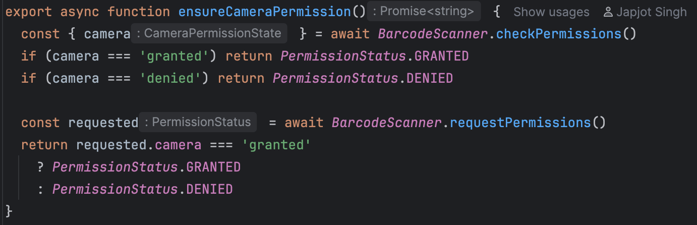
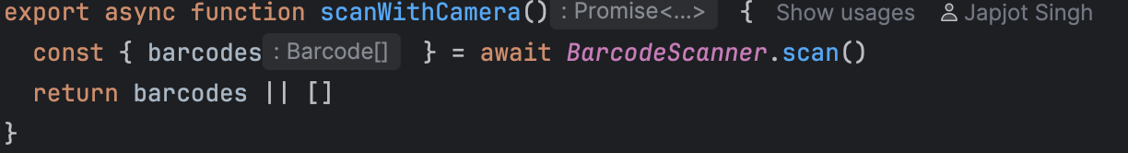
03
CODE
Barcode Plugin
scanner.service
Berechtigung prüfen, anfragen und anschließend die Kamera zum Scannen öffnen.
// Berechtigung prüfen und bei Bedarf anfragen
// Scan über die Kamera starten
Notes:
Erklären: checkPermissions liefert den aktuellen Status, erst danach wird requestPermissions aufgerufen. Der Rückgabewert entscheidet, ob der Scanner überhaupt startet.

Slide 10
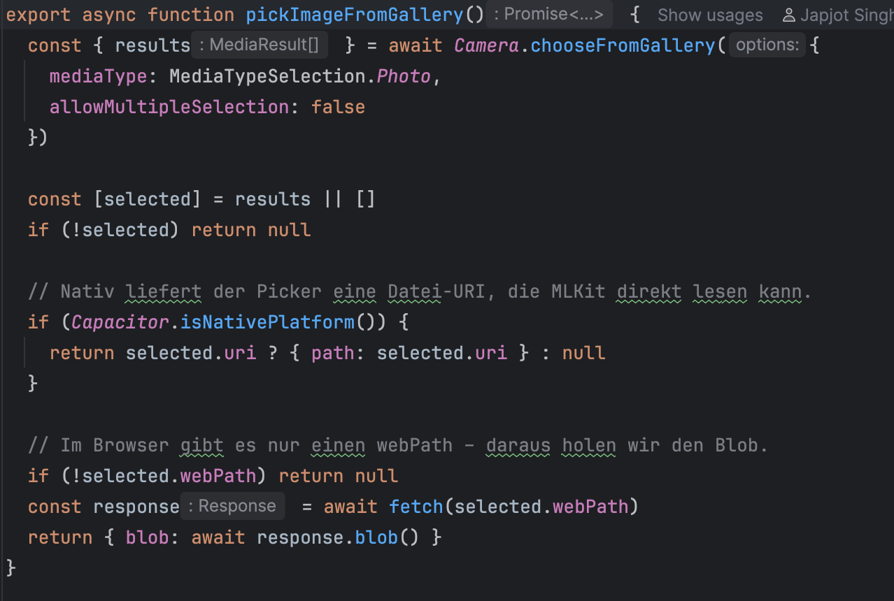
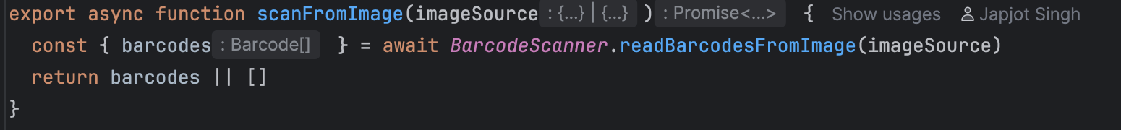
03
CODE
File Picker
imagePicker.service
Bild aus der Galerie wählen und den Barcode aus dem Bild lesen – ohne Kamera.
// Bild aus der Galerie auswählen
// Barcode aus dem Bild lesen
Zwei Wege
Nativ liefert der Picker eine Datei-URI, die MLKit direkt lesen kann.
Im Browser gibt es nur einen webPath – daraus wird der Blob geholt.
Notes:
Hier die Fallunterscheidung hervorheben: nativ liefert der Picker eine Datei-URI, im Browser nur einen webPath, aus dem ein Blob geholt wird.

Slide 11
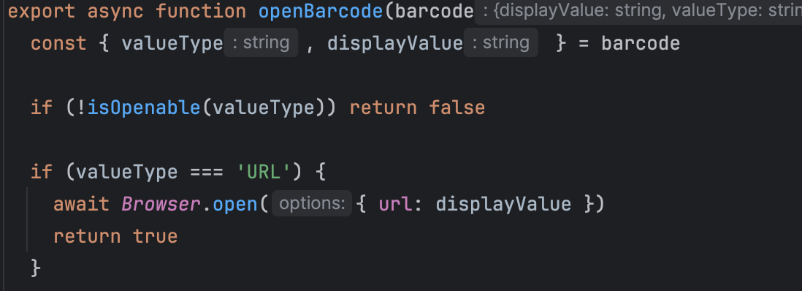
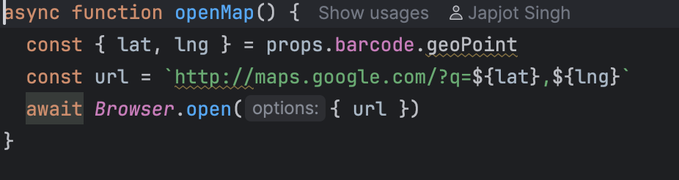
03
CODE
In-App Browser
barcode.opener
URLs und Kartenlinks werden geöffnet, ohne die App zu verlassen.
// je nach valueType die passende Aktion
// Koordinaten zu einer Maps-URL bauen
Notes:
Guter Moment, um die Typ-Erkennung aus Kapitel 4 mit dem Code zu verbinden: valueType steuert, was passiert.

Slide 12
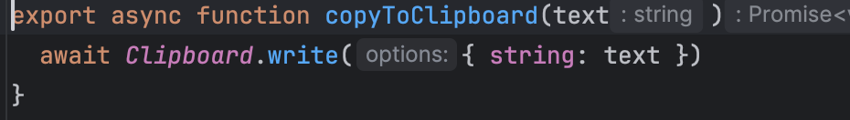
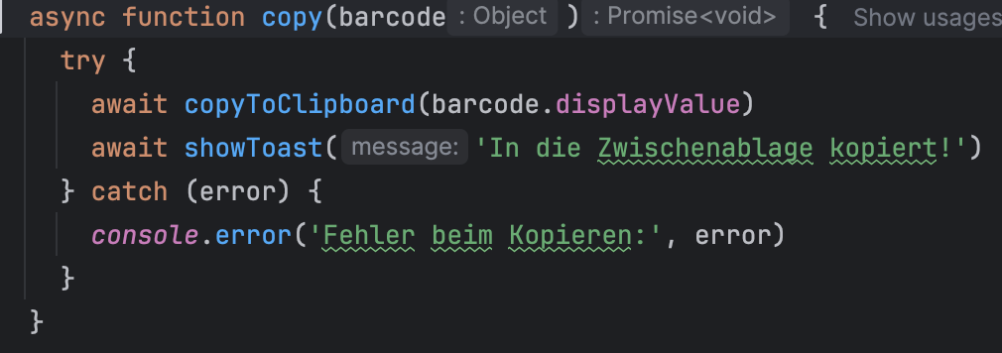
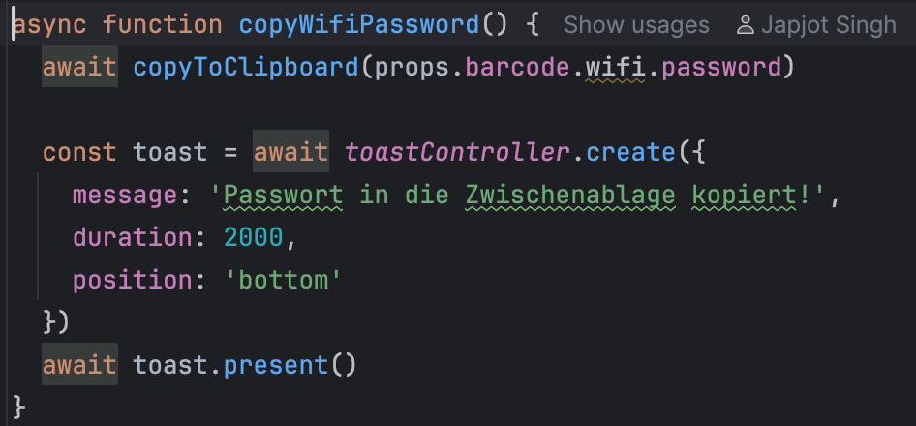
03
CODE
Clipboard
sharing.service
Werte in die Zwischenablage kopieren und den Erfolg per Toast zurückmelden.
// generische Kopierfunktion
// Barcode kopieren, mit Fehlerbehandlung
// Anwendungsfall WIFI-Passwort
Notes:
Zeigen, dass die generische Funktion einmal existiert und von mehreren Stellen wiederverwendet wird.

Slide 13
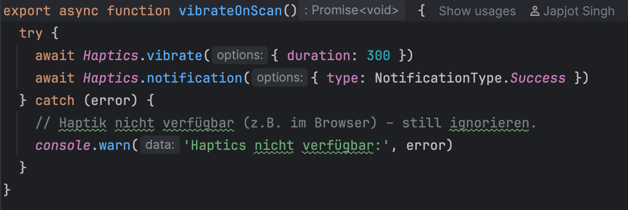
03
CODE
Haptics
haptic.service
Kurze Vibration als Rückmeldung bei einem erfolgreichen Scan.
// Vibration und Erfolgs-Feedback
Notes:
Wichtiger Punkt: Haptik ist nicht überall verfügbar. Der try/catch verhindert, dass die App im Browser abbricht.

Slide 14
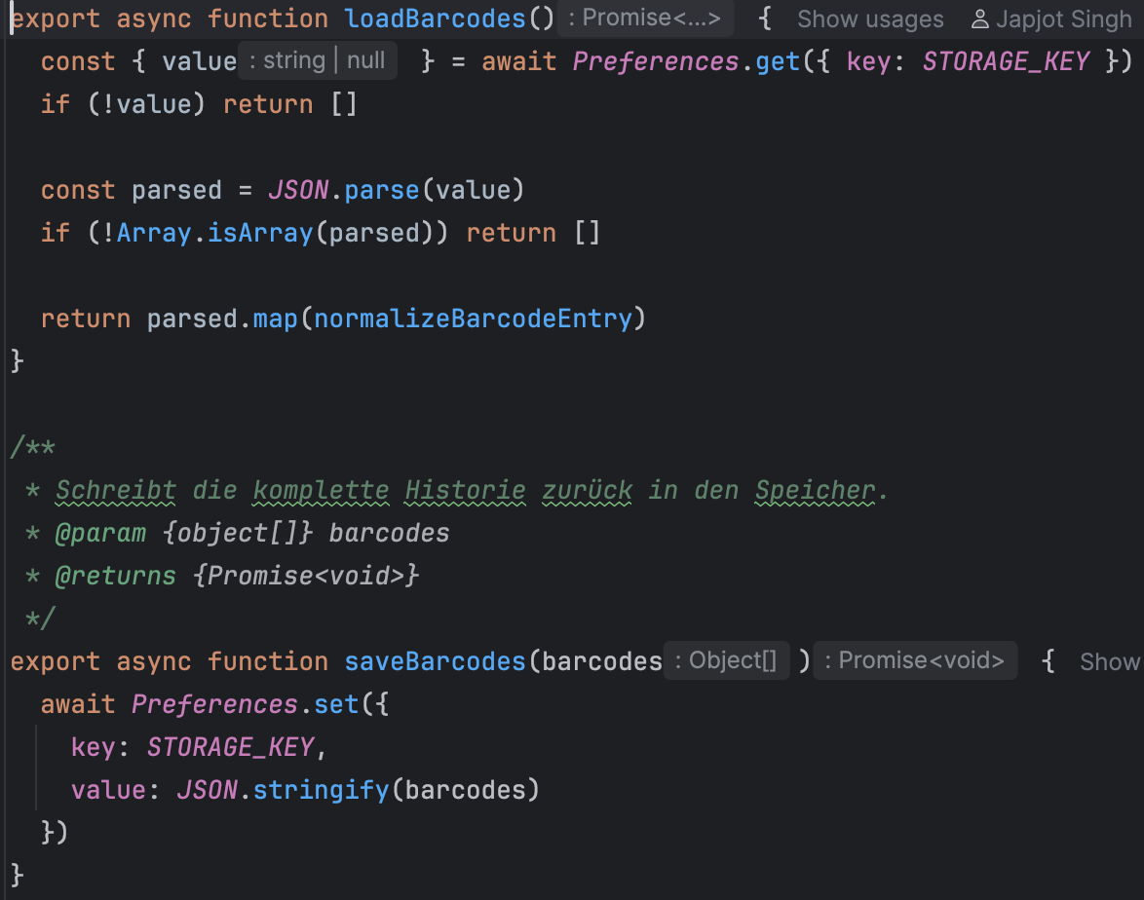
03
CODE
Preferences
storage.service
Die Scan-Historie wird als JSON lokal auf dem Gerät gespeichert.
// Historie laden und zurückschreiben
Notes:
Erklären, warum normalisiert wird: alte Einträge können ein anderes Format haben als die aktuelle Version.

Slide 15
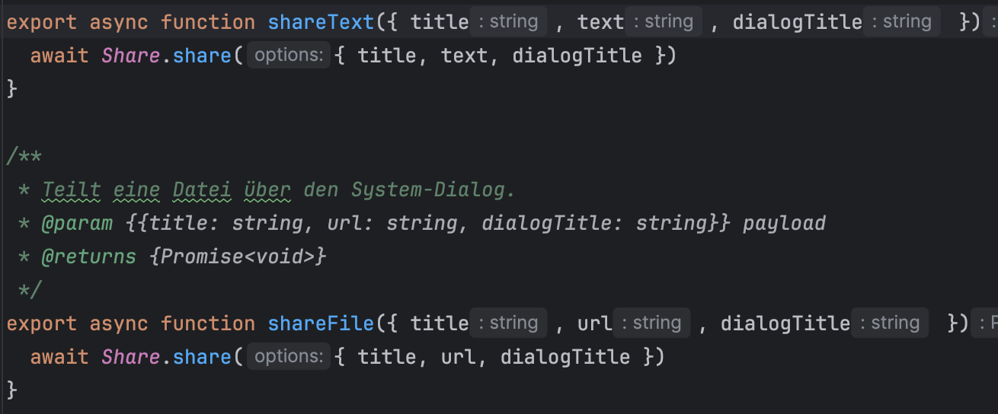
03
CODE
Share
sharing.service
Barcodes als Text oder als Datei über den System-Dialog teilen.
// Text oder Datei über den System-Dialog teilen
Notes:
Unterschied betonen: shareText für den reinen Wert, shareFile für den Export einer Datei.

Slide 16
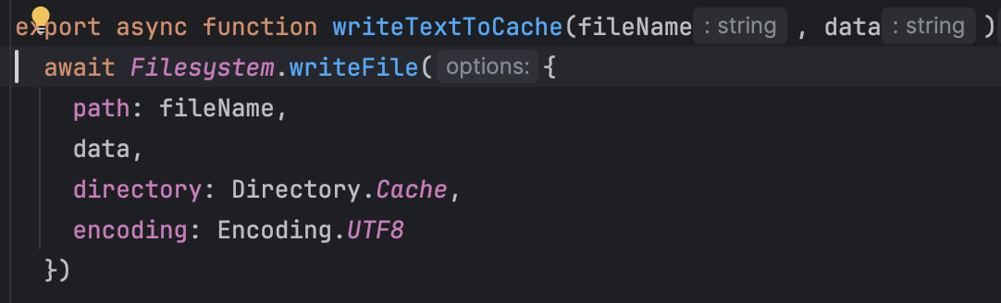
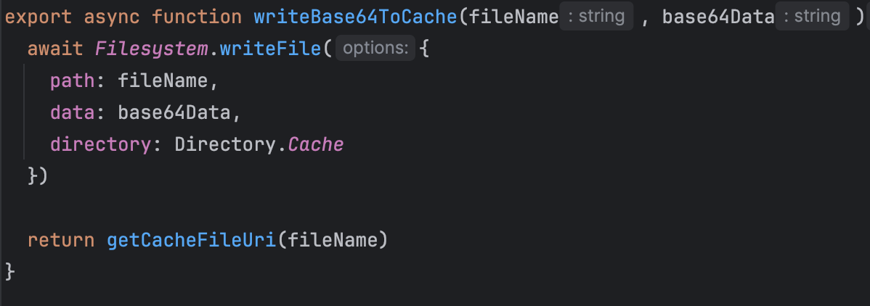
03
CODE
Filesystem
file.service
Für den Datei-Versand wird zuerst eine Datei im Cache-Verzeichnis abgelegt.
// Text in den Cache schreiben
// Base64-Daten in den Cache schreiben
Notes:
Zusammenhang zur vorigen Folie: erst schreiben, dann die URI der Datei an Share übergeben.

Slide 17
04
Erfahrungen / Probleme
Jede Herausforderung mit der gewählten Lösung
Notes:
Ankündigen: Zu jedem Problem gibt es eine Lösung – das ist der Kern dieses Abschnitts.

Slide 18
04
ERFAHRUNGEN / PROBLEME
1
Berechtigungen erfragen
1 / 5
Problem
Lösung
Beim Öffnen der Kamera erschien keine Abfrage nach der Berechtigung. Auch manuell ließ sich die Berechtigung nicht erteilen. Die App blieb an dieser Stelle stehen und die Ursache war zunächst nicht erkennbar.
Die Berechtigung wird jetzt explizit im Code geprüft und angefragt: erst checkPermissions, dann requestPermissions – noch bevor der Scanner startet.
Notes:
Hier auf die Code-Folie zum Barcode Plugin zurückverweisen: genau diese Funktion löst das Problem.

Slide 19
04
ERFAHRUNGEN / PROBLEME
2
Kaputte Gradle Daten
2 / 5
Problem
Lösung
Die Dateien wurden nur zur Hälfte heruntergeladen bzw. waren beschädigt. Beim Bauen kamen dadurch Fehler, aus deren Meldungen die eigentliche Ursache nicht hervorging.
Alle Dependencies wurden komplett entfernt und neu heruntergeladen. Anschließend lief der Build wieder durch.
Notes:
Betonen, dass die Fehlermeldung in die falsche Richtung führte – die Suche nach der Ursache hat mehr Zeit gekostet als die Behebung.

Slide 20
04
ERFAHRUNGEN / PROBLEME
3
Phone (Text / Zahl)
3 / 5
Problem
Lösung
Beim Erstellen war nicht klar, nach welchem Muster ein Code als Telefonnummer erkannt werden soll. Das Muster ließ sich nicht eindeutig festlegen.
Das passende Muster wurde mit Hilfe von ChatGPT erarbeitet und danach in die Typ-Erkennung der App übernommen.
Notes:
Offen sagen, dass hier ein KI-Werkzeug beim Muster geholfen hat – das passt zum Kapitel Angewendete Tools.

Slide 21
04
ERFAHRUNGEN / PROBLEME
4
GPS-Koordinaten
4 / 5
Problem
Lösung
Koordinaten wurden als normaler Text erkannt. Der Grund war zunächst unklar, weil das allgemeine Konzept von Koordinaten und ihre genaue Schreibweise nicht bekannt waren.
Aufbau und Schreibweise von Koordinaten wurden recherchiert und eine eigene Erkennung dafür ergänzt. Erst danach wird ein Code als GEO behandelt und in Google Maps geöffnet.
Notes:
Guter Anknüpfungspunkt an die Folie Erkannter Typ bestimmt die Aktion: ohne saubere Erkennung landet alles im Typ Text.

Slide 22
04
ERFAHRUNGEN / PROBLEME
5
Wenig Testgeräte
5 / 5
Problem
Lösung
Zum Testen wird eine echte Kamera benötigt, ein Emulator kam dafür nicht in Frage. Entsprechend wenige Geräte standen für Tests zur Verfügung.
Ältere Android-Handys wurden als zusätzliche Testgeräte eingesetzt.
Notes:
Kurz erwähnen, welche Geräte konkret genutzt wurden und ob dabei Unterschiede aufgefallen sind.

Slide 23
05
Angewendete Tools
Womit das Projekt entwickelt wurde
Notes:
Kurzer Abschnitt – Werkzeuge nennen und begründen.

Slide 24
05
TOOLS
Angewendete Tools
UNTERSTÜTZUNG UND ZUSAMMENARBEIT
Claude Code
Codex
Git / GitHub
Opus 5
Open AI
Code-Snippets und Ideen für die Umsetzung
Optimierung von bestehendem Code
Versionsverwaltung, Sicherung des Codes und gemeinsames Arbeiten
TECHNISCHER STACK
Vue.js
Ionic
Capacitor
Vite
Benutzeroberfläche und Anwendungslogik
Mobile Bedienelemente und Gestaltung
Zugriff auf native Smartphone-Funktionen
Stellt den Quellcode während der Entwicklung bereit
Notes:
Zwei Blöcke: oben die Werkzeuge rund um die Entwicklung, unten der eigentliche Stack der App. Bei Claude und Codex ehrlich sagen, wofür sie genutzt wurden.

Slide 25
Vielen Dank
Notes:
Mit einem klaren Satz abschließen, dann Blick ins Publikum und auf Fragen warten.

